Slide 1

Tervetuloa mukaan OP2-opintojaksolle (2op) Jatko-opinnot, työelämä ja tulevaisuus

Slide 2
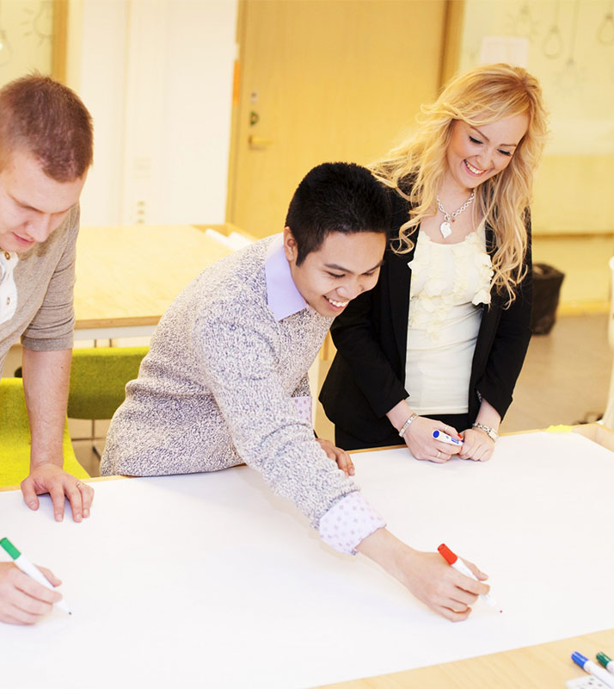
OP2 - YLEISTÄ
Jakautuu:
2. vuonna – 0,5 opintojaksoa (1 op) 3. vuonna – 0,5 opintojaksoa (1 op)
Opintojaksomerkintä kun koko OP2 on valmis
Opiskelulualustat peda.netissä
Palautettavia tehtäviä molempina vuosina

Slide 3
OP2 JATKO-OPINNOT, TYÖELÄMÄ JA TULEVAISUUS
TAVOITTEET:
2. PERIODIN SISÄLLÖT
opiskelija perehtyy lukion jälkeisiin jatko-opintovaihtoehtoihin monipuolisesti.
syventää työelämätaitojaan ja -tuntemustaan.
päivittää opiskelu-, ylioppilastutkinto- sekä jatko-opinto-ja urasuunnitelman.
Lukion puolivälin kuulumiset. opintosuunnitelman päivitys
Tavoitteet, omat vahvuudet ja Kipinä-kartta
Ylioppilaskirjoitukset ja kirjoitussuunnitelmani (alustava)
Vierailu XAMK
Työelämä ja tulevaisuus
Talous ja itsenäinen elämä

Slide 4

Työskentelytavat:
2. opiskeluvuonna oppitunnit kerran viikossa (aktiivinen läsnäolo tärkeä!)
Aiheina mm. vahvuutesi, työelämä, YO-kirjoitussuunnitelma
Itsenäisiä palautettavia tehtäviä mm.
Opiskelusuunnitelma (opintopisteiden tarkistus)
Kipinäkartta
YO-kirjoitussuunnitelma
Tulevaisuustehtävät
Ammattien päivä tulossa pe 15.12.
Opintojakso jatkuu 3. opintovuonna, Opintojaksomerkintä sen jälkeen
Muistathan myös muut opinto-ojauksen opintojaksot:
OP4 Opin opiskelemaan (Irman)
OP5 Työelämään tutustuminen
OP6 Maailmalle
OP7 Enemmän hyvää oloa

Slide 5
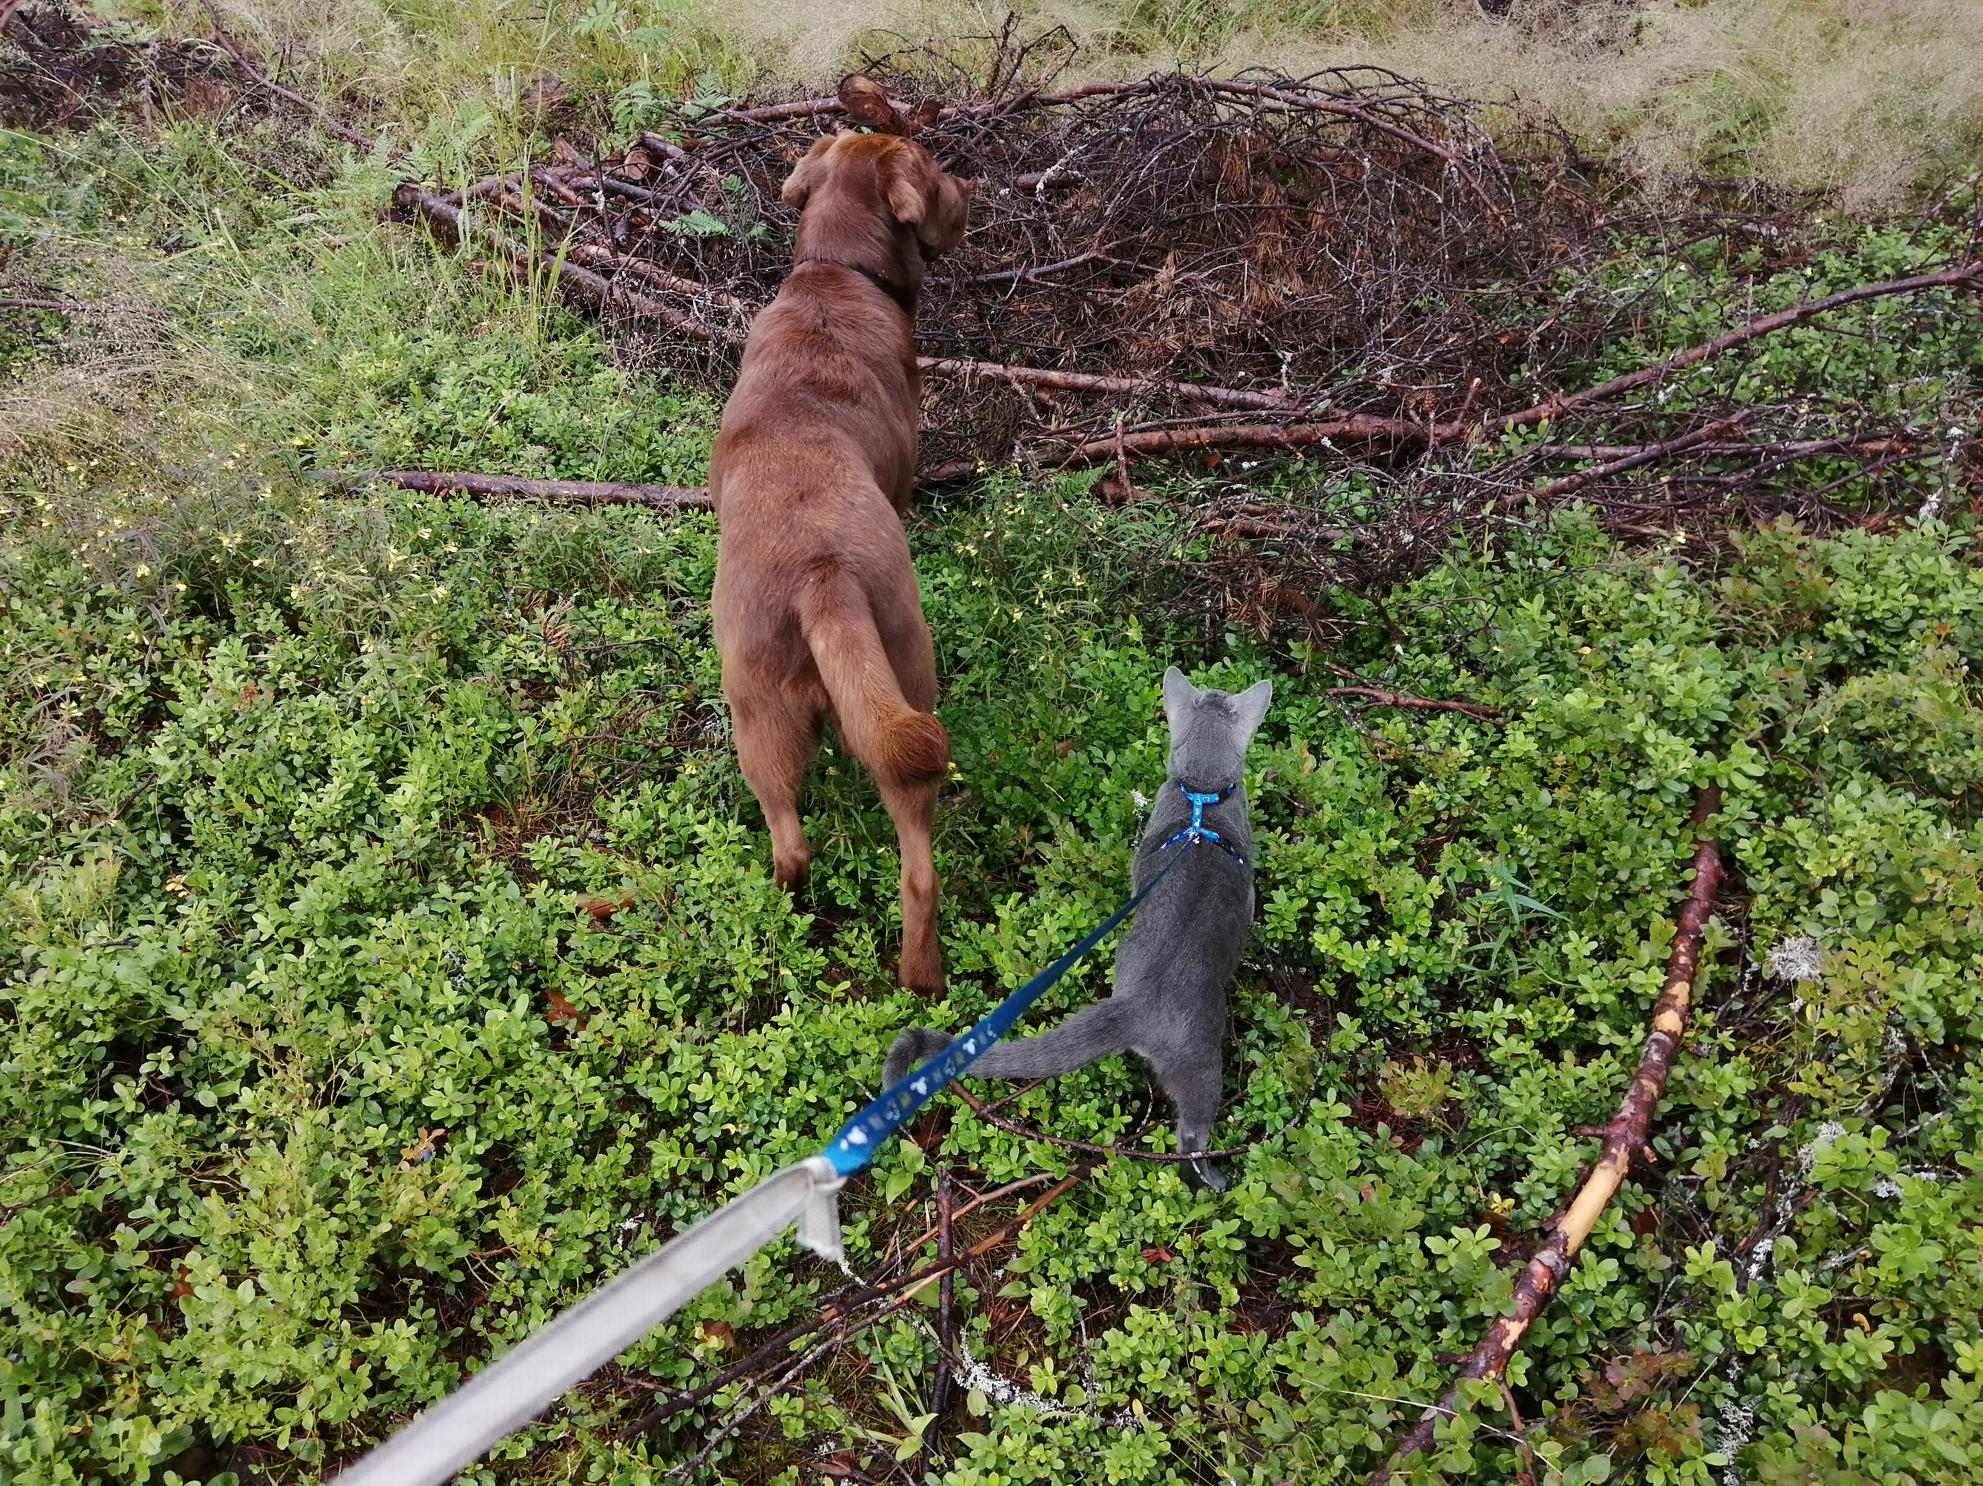
Yhteisvoimin eteenpäin!
Omaan opoon saat yhteyden Vellossa tai Wilman kautta
www.vello.fi/opolassiaho

Slide 6

Lukion puolivälin kuulumiset
1. Mikä on mennyt hyvin tänä syksynä?
2. Mitä haasteita lukio on tuonut?
3. Minun ryhmässäni on parasta?
4. Mikä mietityttää tässä lukuvuodessa?
5. Mikä mietityttää tulevissa YO-kirjoituksissa?
6. Omalta opoltani toivoisin.. Kysymyksiä opolle?
7. Lukion jälkeen aion… (mietteitä tulevaisuudesta)

Slide 7
Opintopisteiden laskeminen on aika tsekata opintojaksojen tilanne ja kurkata jo tulevia opintojaksoja
Tee moniste: Opintopisteiden laskeminen
1. Rastita ensin kaikki menneet opintojaksot
2. Ympyröi tämän vuoden tulevat opintojaksot.
2. Katso sitten laajuudet Wilman Opinnot-välilehdeltä
3. Merkkaa opintopisteet aineittain ja laske yhteen KAIKKI pisteet
Ota kuva ja palauta kuva/tiedosto Peda.nettiin…..

